Slide 1
Дидактическая игра «Волшебный экран».
Работа Маниловой Л.В. и Манилова А.С.

Slide 2
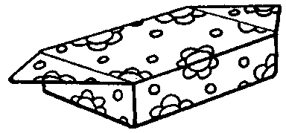
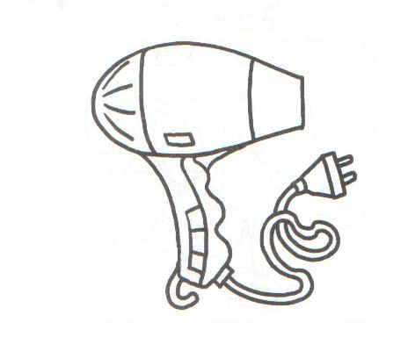
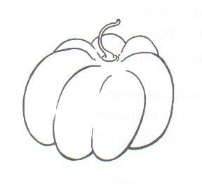
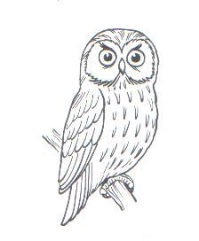
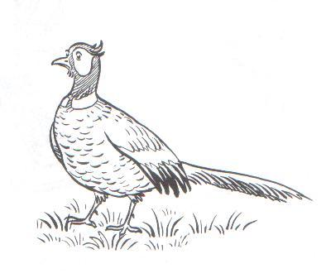
посмотри внимательно на экран и назови картинки в названии которых есть звук [В]
Щёлкни мышкой на экран, и узнаешь правильно ли ты ответил.

Slide 3
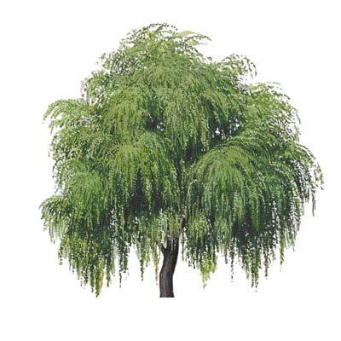
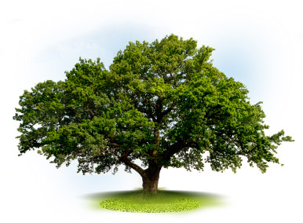
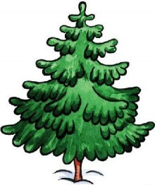
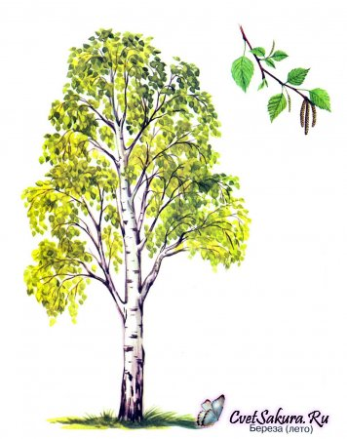
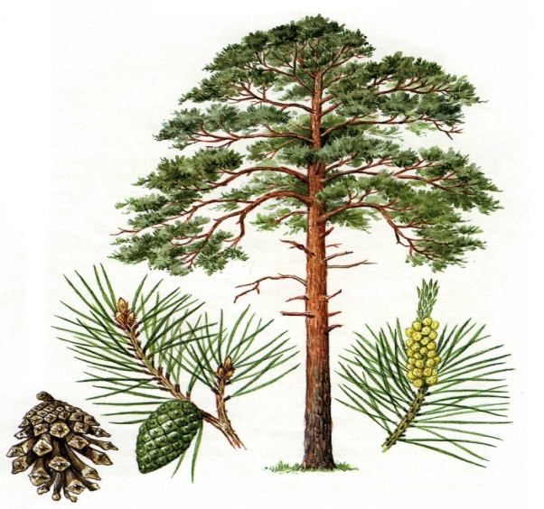
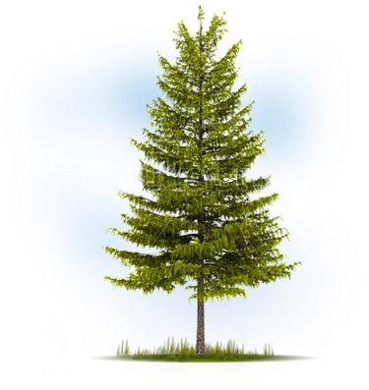
Посмотри внимательно на экран, и назови какие деревья относятся к хвойным.
Щёлкни мышкой на экран, и узнаешь правильно ли ты ответил.

Slide 4
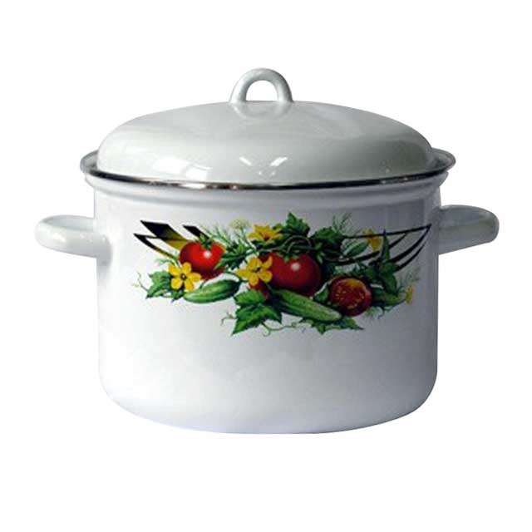
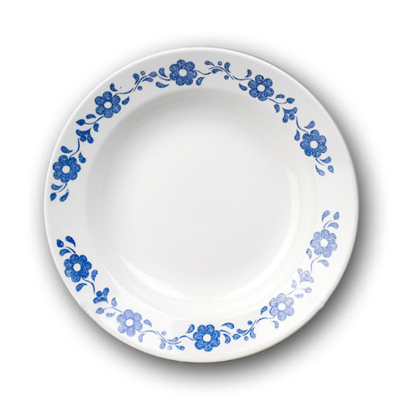
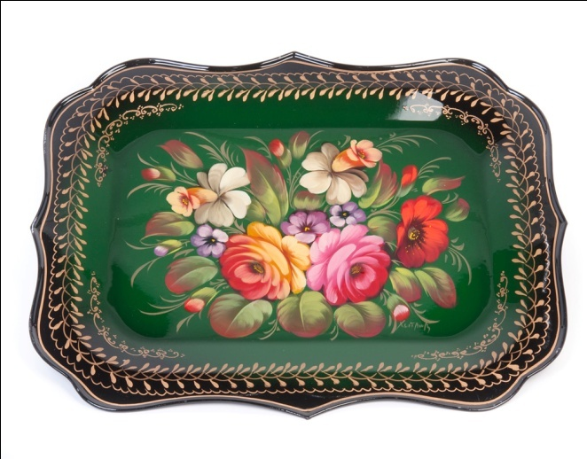
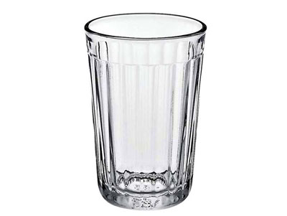
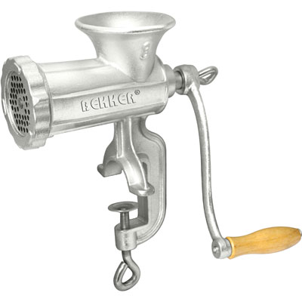
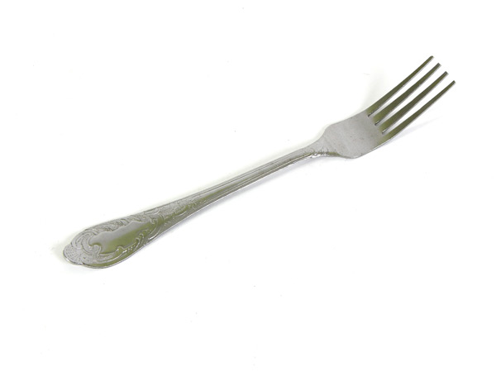
Посмотри внимательно на экран, и назови какие предметы относятся к металлическим
Щёлкни мышкой на экран, и узнаешь правильно ли ты ответил.

Slide 5
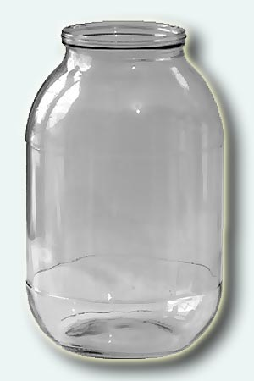
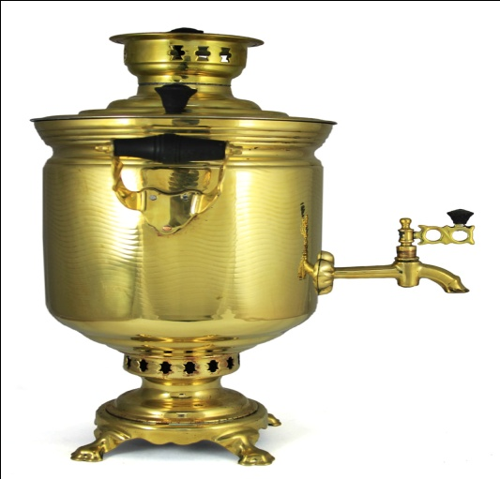
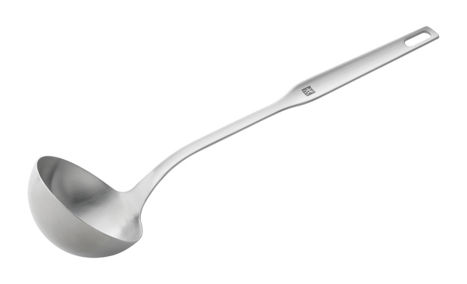
Посмотри внимательно на экран, и назови какая посуда сделана из стекла.
Щёлкни мышкой на экран, и узнаешь правильно ли ты ответил.

Slide 6
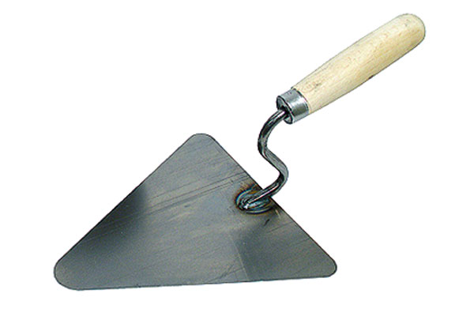
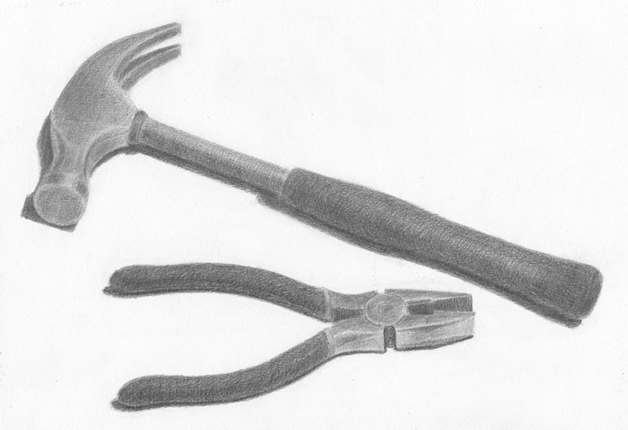
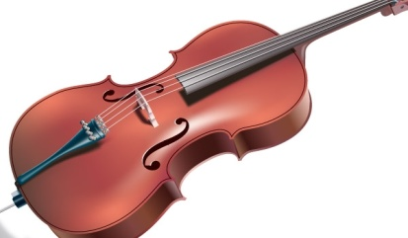
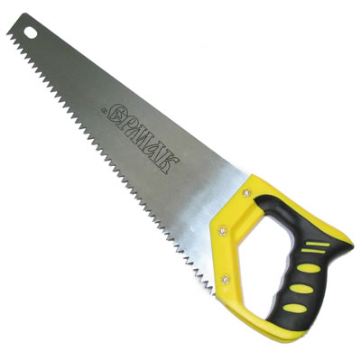
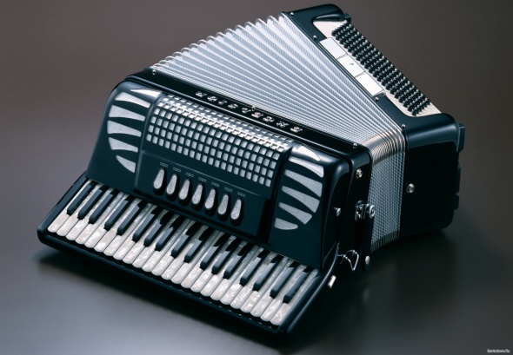
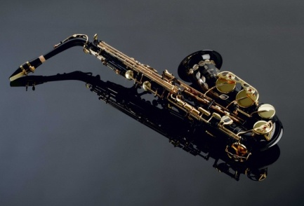
Посмотри внимательно на экран, и назови не музыкальные инструменты. Назови профессии людей, которые их используют.
Щёлкни мышкой на экран, и узнаешь правильно ли ты ответил.

Slide 7
Посмотри внимательно на экран, и назови музыкальные инструменты. Назови профессии людей, которые их используют.
Щёлкни мышкой на экран, и узнаешь правильно ли ты ответил.

Slide 8
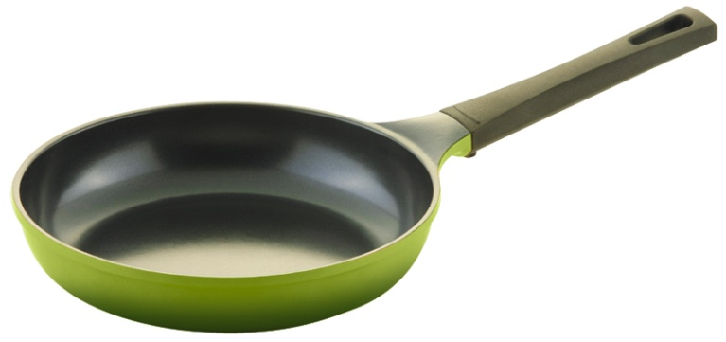
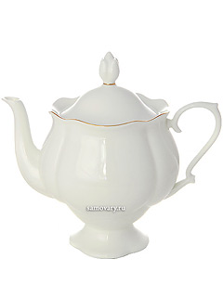
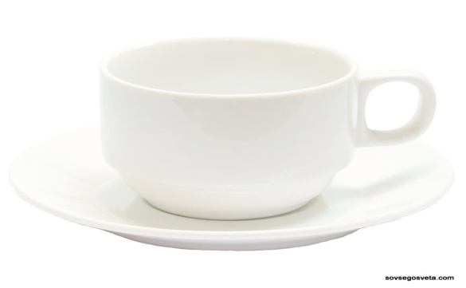
Посмотри внимательно на экран, и назови глиняную посуду.
Щёлкни мышкой на экран, и узнаешь правильно ли ты ответил.

Slide 9
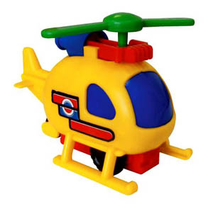
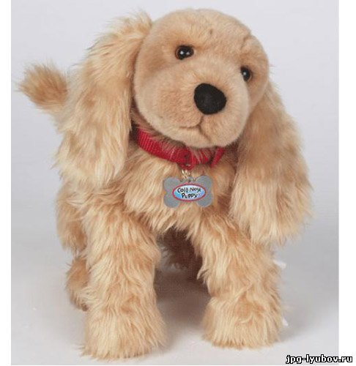
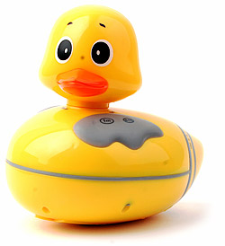
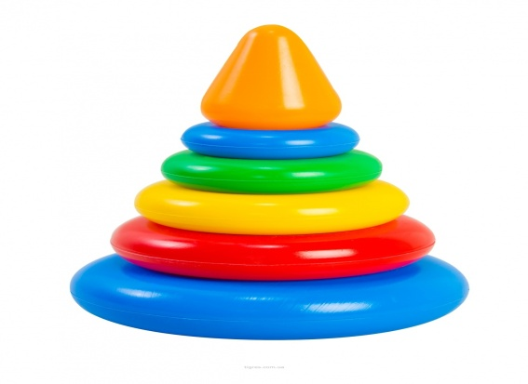
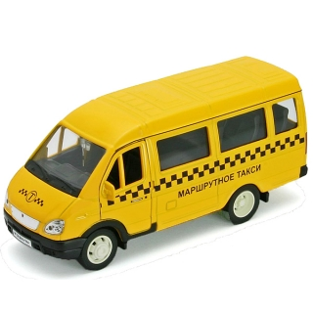
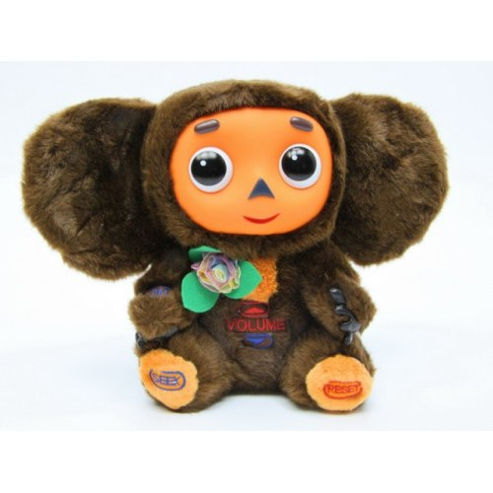
Посмотри внимательно на экран, и назови какие игрушки сделаны из пластмассы.
Щёлкни мышкой на экран, и узнаешь правильно ли ты ответил.

Slide 10
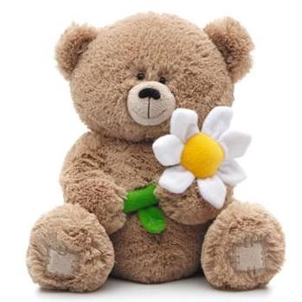
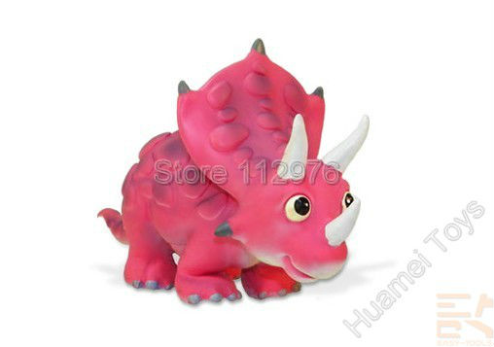
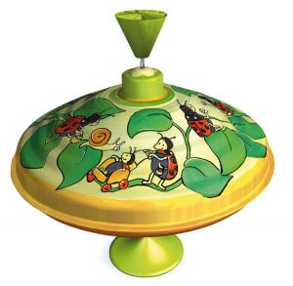
Посмотри внимательно на экран, и назови какие игрушки сделаны из плюша.
Щёлкни мышкой на экран, и узнаешь правильно ли ты ответил.

Slide 11
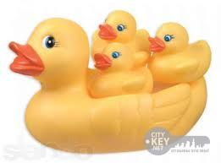
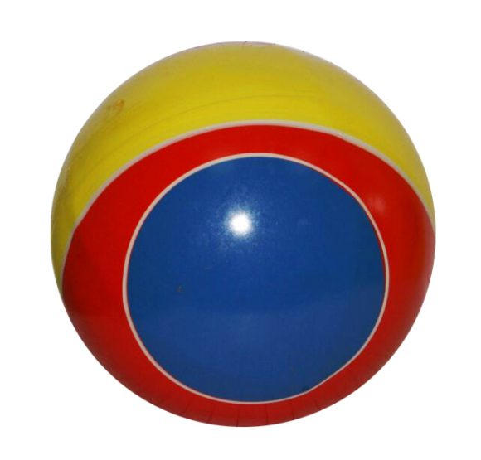
Посмотри внимательно на экран, и назови какие игрушки сделаны из резины.
Щёлкни мышкой на экран, и узнаешь правильно ли ты ответил.

Slide 12
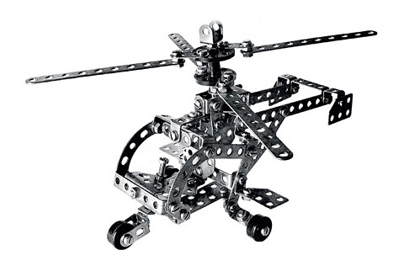
Посмотри внимательно на экран, и назови какие игрушки сделаны из металла.
Щёлкни мышкой на экран, и узнаешь правильно ли ты ответил.

